Slide 1
Общие сведения
AnyLogic & Java
Агентное моделирование
Модель потребительского рынка
Встроенные функции распределения вероятностей

Slide 2
1. Общие сведения
AnyLogic – профессиональный инструмент нового поколения, который предназначен для разработки и исследования имитационных моделей сложных систем.
Программный продукт разработан компанией «Экс Джей Текнолоджис» (XJ Technologies), г. Санкт-Петербург.
Продукт поддерживает основные методы имитационного моделирования: системная динамика; дискретно-событийное моделирование; агентное моделирование.
Клиенты компании AnyLogic
Россия - Билайн, Газпром, Сбер-банк России, Русский алюминий, Северсталь;
зарубеж - General Motors, Mitsubishi, McDonalds, IBM и др.

Slide 3
1. Общие сведения
Первой версии был присвоен индекс 4 — Anylogic 4.0, так как нумерация продолжила историю версий предыдущей разработки — COVERS 3.0.
Огромный шаг вперед был сделан в 2003 году, когда был выпущен AnyLogic 5, ориентированный на бизнес-моделирование.
Версия программы AnyLogic 6.4.1, выпущенная 23 июля 2009 года написана на языке программирования Java в популярной среде разработки Eclipse. Anylogic 6 является кросс-платформенным программным обеспечением, работает как под управлением операционной системы Windows, так и под Mac OS и Linux.

Slide 4
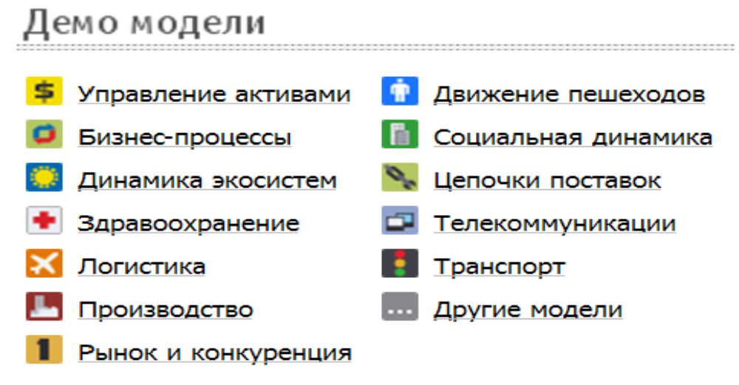
1. Общие сведения
Сайт компании AnyLogic (www.xjtek.ru) позволяет продемонстрировать возможности данного продукта. На сайте представлены различные демо-версии имитационных моделей по различным отраслям

Slide 5
1. Общие сведения
Графическая среда AnyLogic построена по тому же принципу, что и в Rockwell Arena.
Моделирующие конструкции располагаются в палитрах (аналог шаблонов в Arena). Для создания модели, как и в Arena, моделирующие конструкции перетаскивают в область модели и соединяют.
Детализировать моделирующие конструкции можно, выделив их и изменив параметры, используя панель свойств.
AnyLogic поддерживает подход агентного моделирования, в качестве агентов могут быть: люди: потребители, жители, работники, пациенты, доктора, клиенты, солдаты и др.; транспорт, оборудование: автомобили, краны, самолёты, вагоны, станки и др.; нематериальные вещи: проекты, продукты, инновации, идеи, инвестиции и др.; организации: компании, политические партии, страны и др.

Slide 6
1. Общие сведения
Эти объекты в AnyLogic могут создаваться и уничтожаться динамически, перемещаться, общаться друг с другом, иметь поведение, знания, цели, стратегию — обладают всеми свойствами агентов.
Агентный подход используют для моделирования социальных систем, в частности, моделируют рынки (агент - потенциальный покупатель), конкуренцию и цепочки поставок (агент - компания), население (агент - семья, житель города или избиратель) и много другое.
Только агентный подход позволяет получить представление об общем поведении системы, исходя из предположений о поведении её элементов при отсутствии знания о глобальных законах — то есть в наиболее общем случае.

Slide 7
1. Общие сведения
В редакторе AnyLogic возможно разработать анимацию и интерактивный графический интерфейс модели.
Анимация может быть иерархической и поддерживать несколько перспектив.
Например, есть возможность определить глобальный взгляд на процесс производства, а также детальные анимации конкретных операций и переключаться между ними.
Имеется возможность использовать различные виды технологических решений для реализации анимации.

Slide 8
1. Общие сведения
В AnyLogic доступно 35 стандартных теоретических распределений, также можно определить свои.
AnyLogic позволяет строить как стохастические, так и детерминированные модели и проводить анализ результатов моделирования.
С моделью могут быть проведены различные эксперименты:
моделирование (simulation);
оптимизация (optimization);
эксперименты Монте-Карло;
анализ чувствительности;
эксперименты по сценарию пользователя.

Slide 9
1. Общие сведения
Для создания отчетов в AnyLogic отведена специальная палитра «Статистика», в которой содержатся конструкции для сбора данные по ходу работы модели. В этой палитре также находятся различные диаграммы, графики и гистограммы.
AnyLogic имеет исключительно развитый базовый язык дискретного и смешанного дискретно-непрерывного моделирования, на основе которого разработаны стандартные библиотеки:
Enterprise Library – конструкции для построения дискретно-событийных моделей;
Dynamic Systems Library (системная динамика);
Material Flow Library (потоки материалов).

Slide 10
1. Общие сведения
С помощью библиотеки Enterprise Library пакета AnyLogic можно быстро создавать сложные дискретно-событийные модели, такие как:
модели производственных процессов;
модели систем обслуживания (банки, аэропорты и т.д.);
модели бизнес-процессов с оценкой затрат операций;
модели логистики и цепочек доставки.
Библиотека объектов Enterprise Library позволяет создавать гибкие модели с наглядной визуализацией моделируемого процесса и возможностью сбора необходимой статистики.

Slide 11
2. AnyLogic & Java
AnyLogic включает в себя графический язык моделирования, а также позволяет пользователю расширять созданные модели с помощью языка Java. Интеграция компилятора Java в AnyLogic предоставляет более широкие возможности при создании моделей, а также создание Java апплетов, которые могут быть открыты любым браузером. Эти апплеты позволяют легко размещать модели AnyLogic на веб-сайтах. В дополнение к Java апплетам, AnyLogic Professional поддерживает создание Java приложений, в этом случае пользователь может запустить модель без инсталляции AnyLogic.

Slide 12
2. AnyLogic & Java
Построение модели в AnyLogic не требует написания программного кода, но если стандартных средств не хватает (или их использование неудобно), есть возможность использования языка Java.
В простейшем случае, это сводится к описанию действий, совершаемых при переходе в другое состояние, срабатывании таймера или приходе сообщения.
Кроме того, можно добавлять собственный код на Java к активному объекту, а также использовать сторонние библиотеки. Это делает систему AnyLogic легко расширяемой.

Slide 13
2. AnyLogic & Java
Любой объект модели, разрабатываемой в AnyLogic, представляется как класс Java, пользователь может добавить в модель свои классы, переопределять методы базовых классов, использовать базовые и разработать свои библиотеки классов и т. п. По модели, представленной в графическом редакторе, AnyLogic генерирует Java программу, с которой работает написанный на Java «движок».
При построении модели в AnyLogic разработчик, фактически, создает Java-классы активных объектов и определяет отношения между ними.
Во время выполнения модель представляет собой иерархию экземпляров активных объектов. Собранная модель может работать локально, на одном компьютере, или же пользователь может одним кликом мыши построить Java-апплет, который можно запустить под управлением браузера.

Slide 14
2. AnyLogic & Java
Простота освоения AnyLogic определяется знанием пользователя языка Java , который используется в комбинации с графической средой разработки моделей и дает AnyLogic огромную гибкость и выразительность, что одновременно является преградой для разработчиков, не владеющих этим языком.
В AnyLogic существует возможность создания моделей архитектуры, что позволяет интегрировать их с офисным и корпоративным ПО, включая электронные таблицы, БД, ERP и CRM системы и модулями, написанными на других языках.

Slide 15
2. AnyLogic & Java
В системе AnyLogic введено понятие активного объекта – расширение классических объектов, которые используются в объектно-ориентированных языках программирования. Как и обычные объекты, активные объекты могут иметь свойства и методы.
В AnyLogic активный объект может включать и другие элементы:
параметры – особые свойства, определяющие параметры модели;
внешние переменные – используются для связи двух активных объектов, когда изменение переменной в одном объекте автоматически меняет ее значение в другом;
порты – используются для обмена сообщениями между активными объектами;
стейтчарты (диаграммы состояний) – задают переходы между состояниями активных объектов;
таймеры – позволяют совершать периодические действия, задавать временные задержки;
математические функции – задают функцию с использованием математических формул.

Slide 16
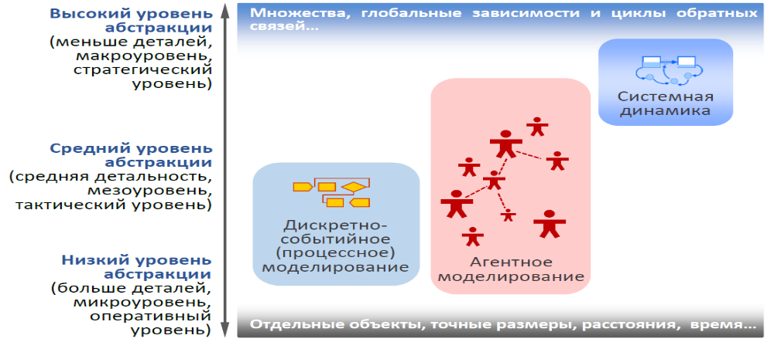
3. Агентное моделирование
Подходы (методологии) в современном имитационном моделировании:
дискретно-событийное моделирование;
агентное моделирование ;
системная динамика.

Slide 17
3. Агентное моделирование
Каждый метод применяется в некотором диапазоне уровней абстракции.
Системная динамика предполагает очень высокий уровень абстракции и, как правило, используется для стратегического моделирования.
Дискретно-событийное моделирование поддерживает средний и низкий уровни абстракции.
Между ними находятся агентные модели, которые могут быть как очень детализированными, когда агенты представляют физические объекты, так и предельно абстрактными, когда с помощью агентов моделируются конкурирующие компании или правительства государств.

Slide 18
3. Агентное моделирование
Поначалу агентное моделирование являлось преимущественно предметом теоретических дискуссий в академических кругах, а начиная с 2000-х годов разработчики имитационных моделей стали использовать его на практике.
Причины перехода к агентному моделированию:
желание глубже изучить системы, которые сложно описать традиционными методами моделирования;
развитие технологии агентного моделирования (объектно-ориентированное моделирование, диаграммы состояний);
быстрый рост мощности процессоров и объема оперативной памяти компьютеров. Агентные модели более требовательны к ресурсам, чем модели системной динамики или дискретно-событийные модели.

Slide 19
3. Агентное моделирование
На данный момент не существует стандартного языка агентного моделирования.
Структура агентной модели может быть задана как графически, так и с помощью сценариев.
Поведение агента может быть задано различными способами. Если у агента есть состояние, от которого зависят его действия и реакции, то его поведение лучше всего задавать с помощью диаграммы состояний.
Иногда поведение агента задается действиями, выполняемыми при наступлении определенных событий.
Иногда внутренняя динамика агента лучше всего задается с помощью дискретных событий или системной динамики. Так же и динамика среды, в которой живут агенты, может моделироваться с помощью традиционных методологий.
По этой причине многие агентные модели совмещают в себе несколько подходов к моделированию.

Slide 20
3. Агентное моделирование
Факты об агентах:
агенты не являются клеточными автоматами и не обязательно обитают в дискретном пространстве. Во многих агентных моделях пространство вообще отсутствует. Когда пространство необходимо, оно чаще всего является непрерывным (н-р, карта мира или план здания);
агентом может быть все, что угодно: транспортное средство, оборудование, проект, организация или даже идея;
агентом может быть объект, кажущийся абсолютно пассивным (например, в модели нефтепровода можно представить сегмент трубы как агента, задав для него графики техобслуживания, вероятности происхождения аварий, затраты и т.д.);
существуют агентные модели, в которых агенты вообще не взаимодействуют друг с другом. Например, в моделях потребления алкоголя, развития ожирения или хронических заболеваний индивидуальная динамика агента зависит только от его личных параметров и, в некоторых случаях, от среды.

Slide 21
4. Модель потребительского рынка
Построение агентной модели для изучения процесса вывода нового продукта на рынок:
относительно небольшой потребительский рынок численностью в 5000 человек. С точки зрения реализации модели каждый потребитель будет являться агентом;
поскольку рассматривается процесс вывода на рынок нового продукта, то изначально никто этим продуктом не пользуется;
люди начнут покупать продукт под влиянием рекламы;
после этого начального этапа куда более сильное влияние на продажи будет оказывать общение людей друг с другом, рекомендации и положительные отзывы потребителей продукта, побуждающие других на его приобретение.

Slide 22
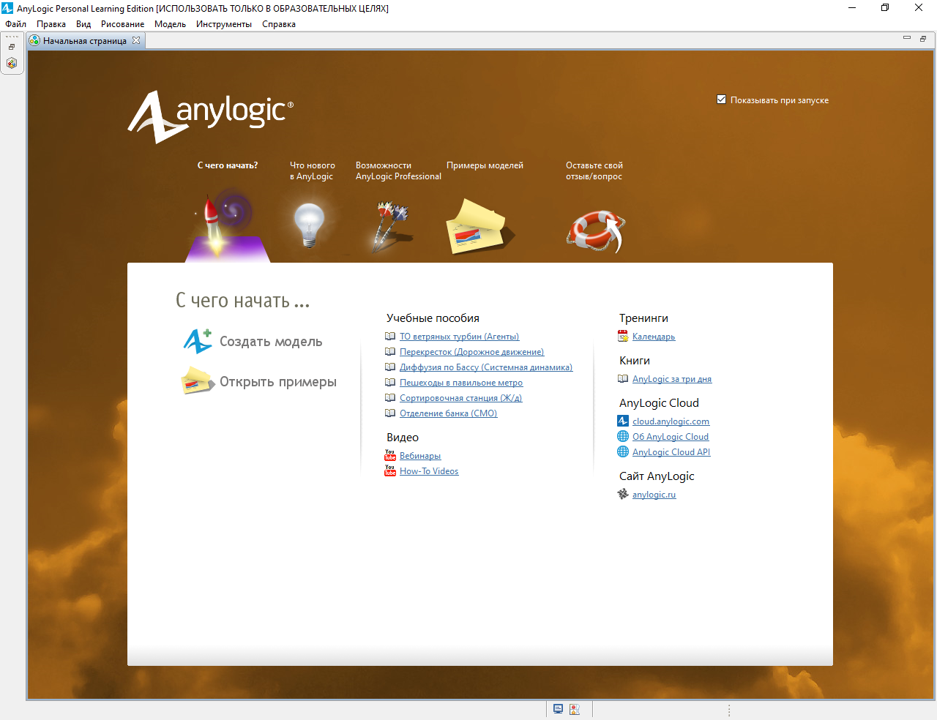
4. Модель потребительского рынка. Фаза 1. Создание популяции агентов
При запуске AnyLogic откроется Начальная страница.
Начальная страница предлагает обзор программы AnyLogic и ее функционала, а также позволяет открывать различные примеры моделей.

Slide 23
4. Модель потребительского рынка. Фаза 1. Создание популяции агентов
Создание новой модели: Файл > Создать > Модель из главного меню AnyLogic. Откроется диалоговое окно Новая модель.

Slide 24
4. Модель потребительского рынка. Фаза 1. Создание популяции агентов
Пользовательский интерфейс AnyLogic

Slide 25
4. Модель потребительского рынка. Фаза 1. Создание популяции агентов
Рабочее пространство AnyLogic
Графический редактор позволяет редактировать диаграмму агента. Можное добавлять элементы на диаграмму, перетаскивая их из Палитры на холст редактора. Синяя прямоугольная рамка ограничивает ту область холста, которая будет отображаться в окне модели при ее запуске.
Панель Проекты отображает содержимое моделей AnyLogic, открытых в рабочем пространстве в текущий момент. Элементы каждой модели отображаются в виде иерархического дерева, для облегчения навигации.
Панель Палитра содержит все графические элементы AnyLogic, сгруппированные в отдельные палитры. Для добавления элемента в модель соответствующий элемент из палитры перетаскивается в графический редактор.
Панель Свойства позволяет просматривать и изменять свойства выделенных в текущий момент элементов модели.

Slide 26
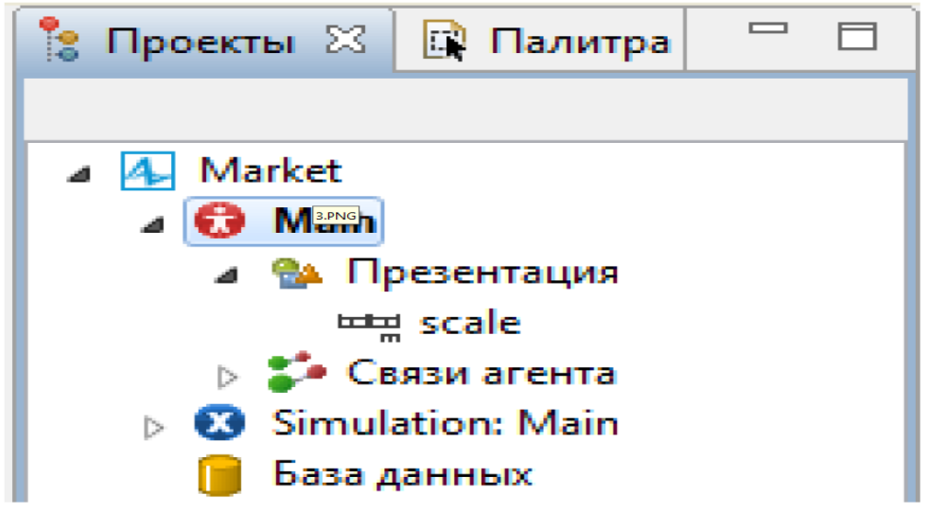
4. Модель потребительского рынка. Фаза 1. Создание популяции агентов
Навигация по элементам модели в панели Проекты
Панель Проекты предоставляет простой и быстрый доступ к содержимому моделей, открытых в рабочем пространстве AnyLogic. AnyLogic отображает структуру каждой модели в виде иерархического дерева.

Slide 27
4. Модель потребительского рынка. Фаза 1. Создание популяции агентов
По умолчанию в каждой модели создается один тип агента – Main - и один эксперимент Simulation, хранящий настройки запуска этой модели.
Двойной щелчок по типу агента или эксперименту открывает его диаграмму в графическом редакторе.
Также у каждой модели есть своя встроенная База данных. База данных изначально пуста, но при необходимости вы можете импортировать в нее данные из внешней базы данных (например, MS Excel), а также собрать информацию о выполнении модели в специальные логи (для этого нужно выбрать в свойствах базы данных опцию Записывать в лог информацию о выполнении модели).
Щелчок по элементу модели в дереве выделяет этот элемент и показывает его в центре графического редактора.

Slide 28
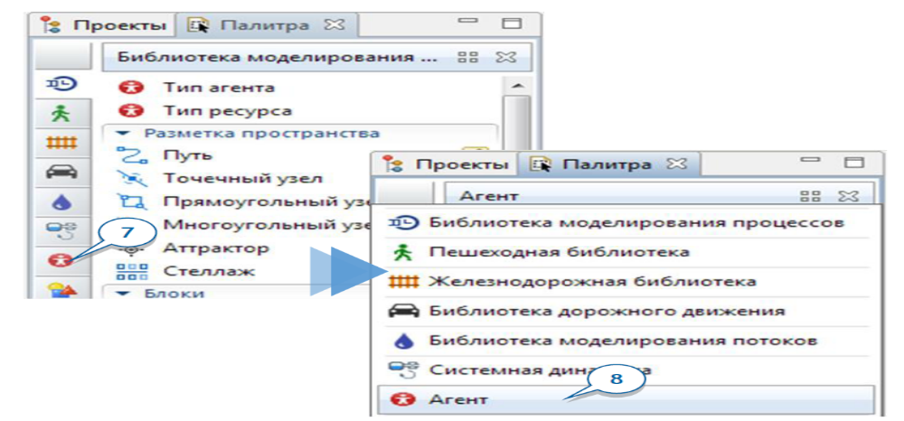
4. Модель потребительского рынка. Фаза 1. Создание популяции агентов
Чтобы добавить в модель потребителей, нужно создать новый тип агента (потребитель) и затем создать популяцию агентов, которая будет состоять из заданного количества агентов этого типа.
Перейдя в панель Палитра , нужно открыть палитру Агент.

Slide 29
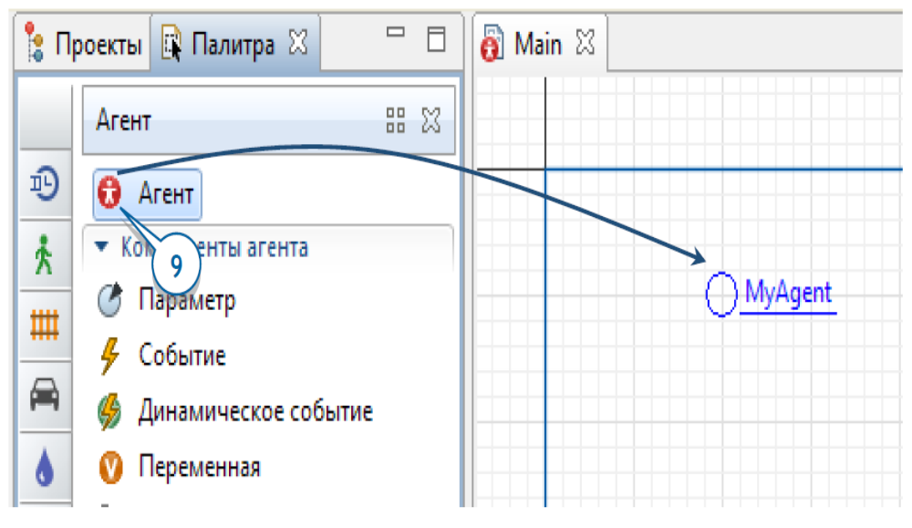
4. Модель потребительского рынка. Фаза 1. Создание популяции агентов
Нужно перетащить элемент Агент из палитры Агент на диаграмму Main.

Slide 30
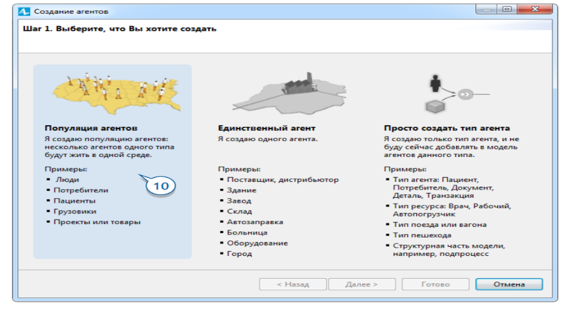
4. Модель потребительского рынка. Фаза 1. Создание популяции агентов
Откроется мастер создания агентов Новый агент.
Нужно создать большое количество агентов одного типа, поэтому на первой странице мастера следует выбрать опцию Популяция агентов и щелкнуть по кнопке Далее.

Slide 31
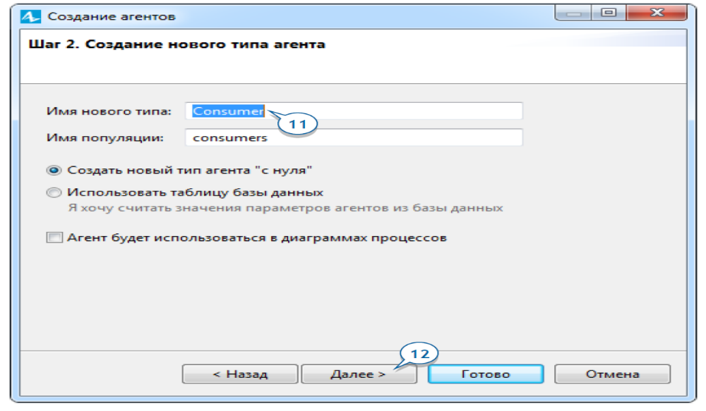
4. Модель потребительского рынка. Фаза 1. Создание популяции агентов
На странице мастера Шаг 2. Создание нового типа агента, в поле Имя нового типа, ввести Consumer, то есть потребитель. Содержание поля Имя популяции автоматически изменится на подходящее consumers.

Slide 32
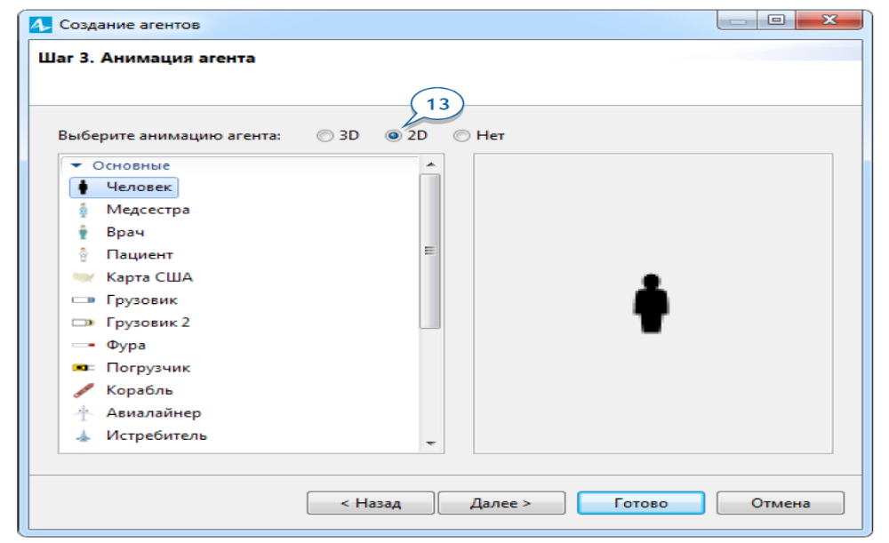
4. Модель потребительского рынка. Фаза 1. Создание популяции агентов
На странице мастера Анимация агента выбрать фигуру анимации агента (опцию 2D).

Slide 33
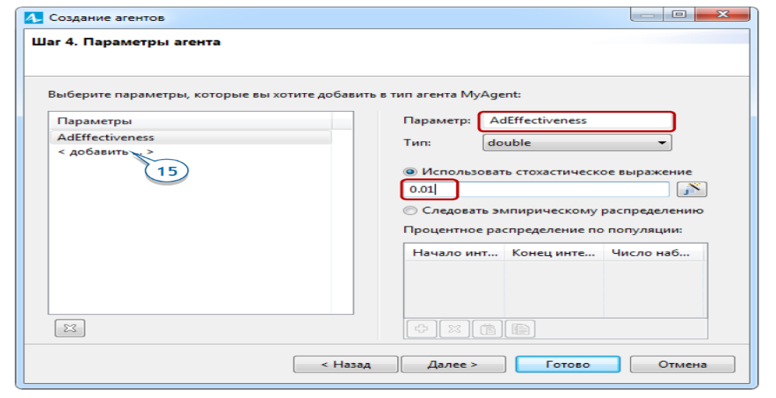
4. Модель потребительского рынка. Фаза 1. Создание популяции агентов
На следующей странице мастера можно задать параметры агента Следует добавить параметр AdEffectiveness (эффективность рекламы), чтобы задать процентную долю потенциальных потребителей, которые захотят купить продукт в течение дня вследствие воздействия рекламы.
Предполагая, что за день к решению о приобретении продукта приходит в среднем 1% потенциальных потребителей, задаем 0.01.

Slide 34
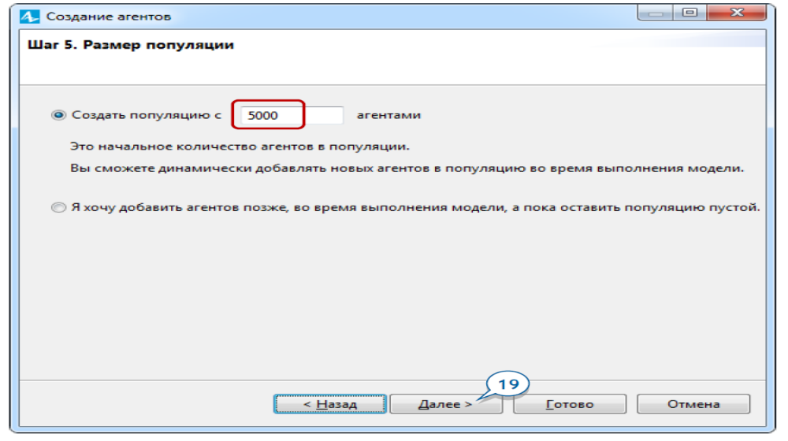
4. Модель потребительского рынка. Фаза 1. Создание популяции агентов
На следующей странице мастера, Размер популяции, в поле Создать популяцию с … агентами ввести значение, н-р, 5000, чтобы создать 5000 агентов-потребителей типа Consumer.

Slide 35
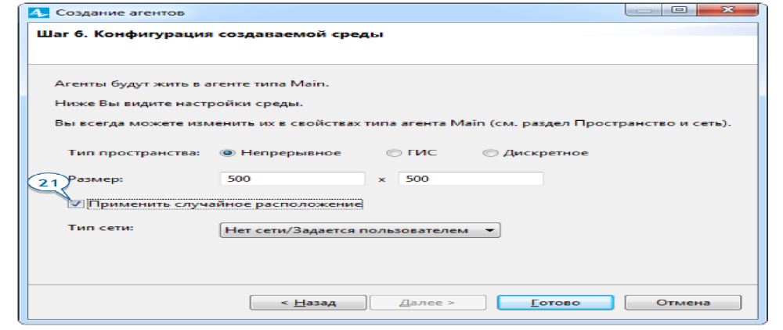
4. Модель потребительского рынка. Фаза 1. Создание популяции агентов
На странице мастера Конфигурация создаваемой среды оставьте выбранный по умолчанию тип пространства среды (Непрерывное) и значения его размерностей Ширина и Высота (500). Тогда при запуске модели AnyLogic отобразит агентов внутри прямоугольного пространства размером 500x500 пикселей.
Выбрать опцию Применить случайное расположение, чтобы расположить агентов в заданном пространстве случайным образом.

Slide 36
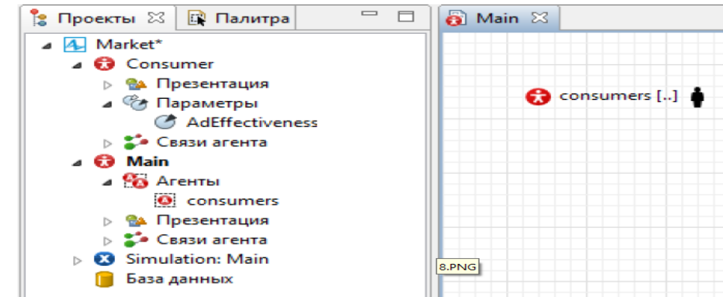
4. Модель потребительского рынка. Фаза 1. Создание популяции агентов
Чтобы посмотреть какие именно новые элементы были созданы мастером необходимо открыть панель Проекты.
В модели теперь два типа агентов: Main и Consumer.
• Тип агента Consumer содержит фигуру анимации агента (person в ветке Презентация) и параметр AdEffectiveness.
• Тип агента Main содержит популяцию агентов, которая называется consumers (набор из 5000 агентов типа Consumer).

Slide 37
4. Модель потребительского рынка. Фаза 1. Создание популяции агентов
Среда обитания агентов
Типичная архитектура агентной модели в AnyLogic - агент Main, на диаграмме которого заданы популяции агентов других типов.
Агент Main играет роль среды обитания для других агентов.
Среда задает тип пространства, в котором живут агенты, расположение агентов в пространстве и сеть контактов агентов, которая может использоваться при их общении друг с другом.

Slide 38
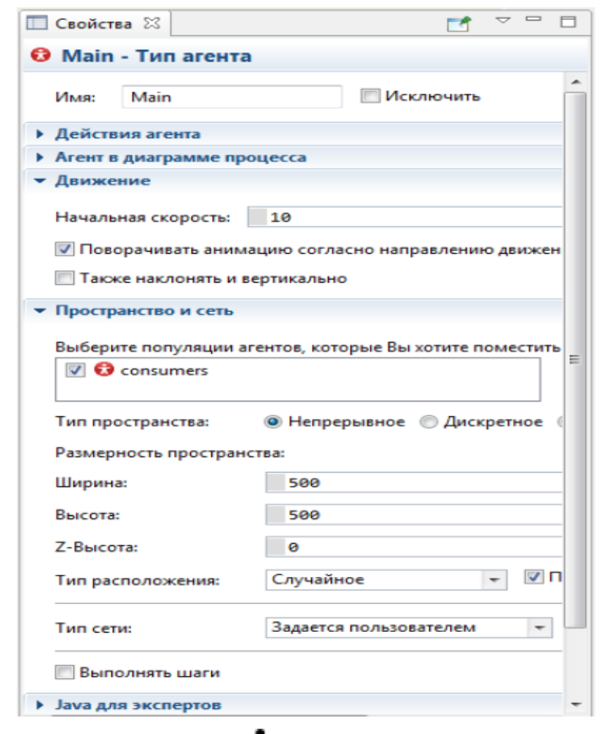
4. Модель потребительского рынка. Фаза 1. Создание популяции агентов
Панель Свойства -контекстно-зависимая и отображает св-ва выделенного элемента.
Чтобы изменить какое-либо свойство элемента, сначала выделите элемент щелчком в графическом редакторе или в панели Проекты и затем перейдите в панель Свойства.
Панель Свойства может содержать секции. Чтобы раскрыть или свернуть секцию, щелкните по ее заголовку.
Имя и тип выделенного элемента отображаются в шапке панели.

Slide 39
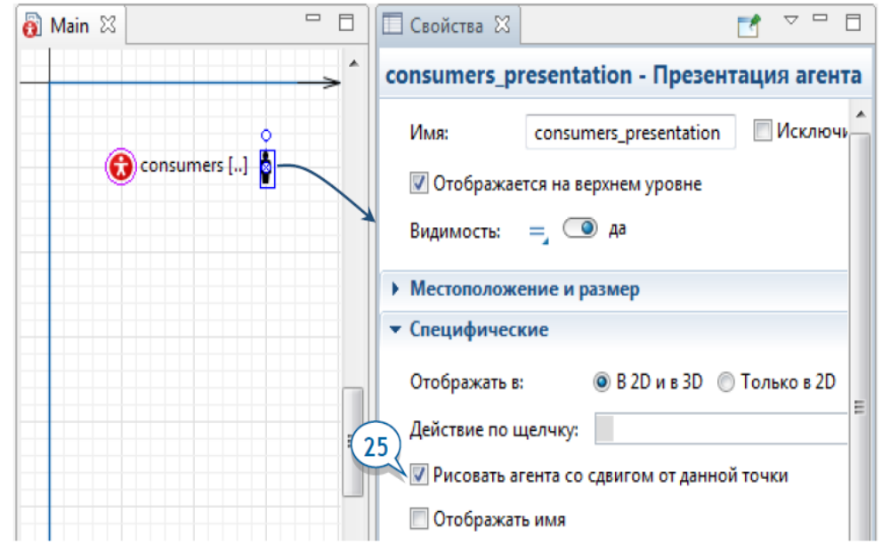
4. Модель потребительского рынка. Фаза 1. Создание популяции агентов
Выделите фигуру анимации популяции агентов , расположенную на диаграмме Main, откройте секцию ее свойств Специфические и выберите опцию Рисовать агента со сдвигом от данной точки.

Slide 40
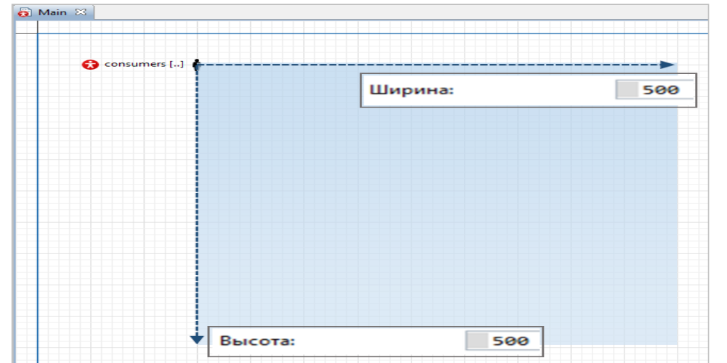
4. Модель потребительского рынка. Фаза 1. Создание популяции агентов
Рисунок показывает, как фигура анимации популяции задает верхний левый угол прямоугольника (в нашем случае - размером 500x500 пикселей), внутри которого будут располагаться фигуры анимации агентов данной популяции во время выполнения модели.

Slide 41
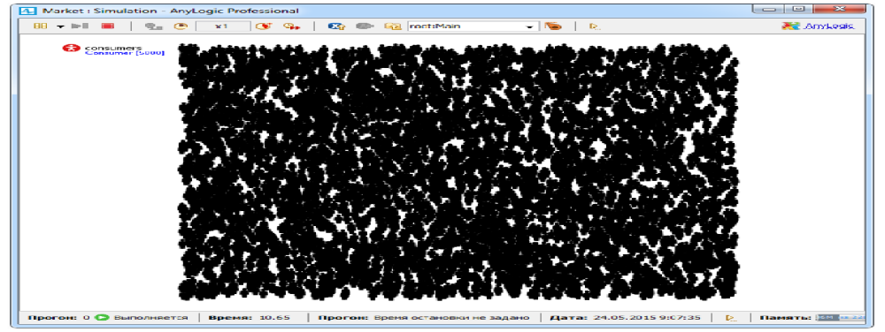
4. Модель потребительского рынка. Фаза 1. Создание популяции агентов
Создание простейшей агентной модели закончено и можно её запустить ее и понаблюдать за поведением агентов.
Щелкнуть по кнопке панели инструментов Построить модель , чтобы скомпилировать модель и проверить ее на наличие ошибок компиляции.
Щелкнуть по кнопке Запустить и выбрать из раскрывшегося списка тот эксперимент, который будет запущен. В нашем случае это Market / Simulation.
Так как пока не задано правила поведения агентов, на анимации больше ничего не происходит.

Slide 42
4. Модель потребительского рынка. Фаза 1. Создание популяции агентов
Строка состояния окна модели
Чтобы убедиться, что модель запущена, нужно проверить строку состояния в нижней части окна модели
Строка состояния отображает состояние текущего прогона модели (Выполняется, Пауза, Готов или Завершён), текущее модельное время, модельную дату и другую подобную информацию.
Для изменения содержания строки состояния нужно щёлкнуть по кнопке и выбрать нужную секцию из открывшегося списка.

Slide 43
4. Модель потребительского рынка. Фаза 2. Задание поведения потребителей
Диаграммы состояний
Диаграммы состояний (карты состояний, стейтчарты) являются самым удобным средством задания поведения агента. Диаграммы состояний содержат состояния и переходы. Состояния диаграммы являются взаимоисключающими, то есть в каждый момент времени агент может находиться только в одном состоянии. Срабатывание перехода приводит к смене состояния и активации новых переходов. Допускается создание иерархических состояний, которые содержат внутри себя другие состояния и переходы.
У одного агента может быть сразу несколько диаграмм состояний, каждая из которых описывает независимые аспекты поведения агента.
Зададим поведение агента-потребителя как два последовательных состояния:
• PotentialUser - находящийся в данном состоянии агент является потенциальным покупателем и может быть заинтересован в покупке.
• User - потребитель, находящийся в этом состоянии, уже купил продукт.

Slide 44
4. Модель потребительского рынка. Фаза 2. Задание поведения потребителей
Открытие диаграммы агента-потребителя Consumer - двойной щелчок по этому типу агента в панели Проекты. Появится графическая диаграмма этого агента с фигурой анимации, расположенной на пересечении осей координат, и одним параметром.
Как узнать, какой тип агента редактируется?
AnyLogic выделяет активную вкладку графического редактора синим цветом, а также выделяет в дереве модели в панели Проекты тот тип агента, диаграмма которого активна в текущий момент.
Можно переключаться между диаграммами разных типов агентов щелчком по заголовку их вкладки в графическом редакторе.

Slide 45
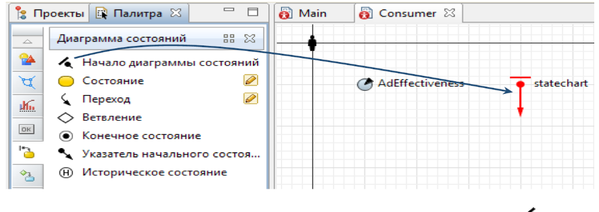
4. Модель потребительского рынка. Фаза 2. Задание поведения потребителей
Создание диаграммы состояний потребителя с добавления двух состояний.
Открыть палитру Диаграмма состояний. Перетащите элемент Начало диаграммы состояний из палитры Диаграмма состояний на диаграмму Consumer. Рисование диаграммы состояний всегда начинается с добавления начала диаграммы состояний.
Этот элемент определяет точку, инициирующую управление диаграммой, а также задает имя этой диаграммы состояний.

Slide 46
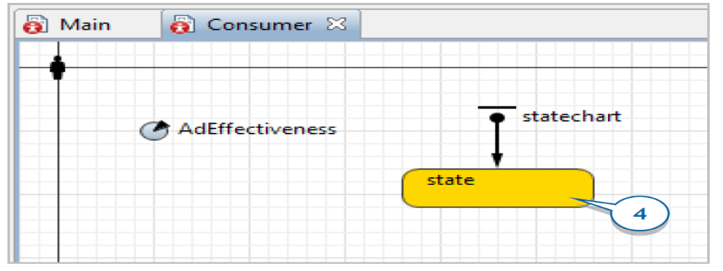
4. Модель потребительского рынка. Фаза 2. Задание поведения потребителей
AnyLogic отображает начало диаграммы состояний красным цветом. Это индикация того, что данный элемент не соединен ни с одним состоянием, и поэтому текущая диаграмма состояний считается незаконченной и неверно заданной.
Добавление первого состояния в диаграмму состояний потребителя
Перетащите элемент Состояние из палитры Диаграмма состояний в графический редактор и соедините его с началом диаграммы.

Slide 47
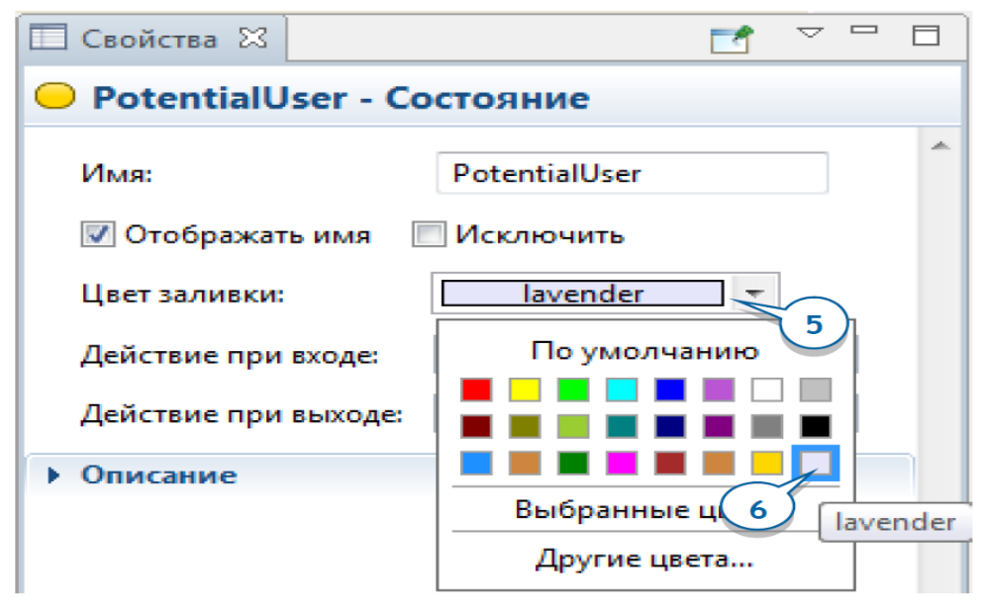
4. Модель потребительского рынка. Фаза 2. Задание поведения потребителей
Выделите состояние в графическом редакторе и измените его свойства. Назовите состояние PotentialUser.

Slide 48
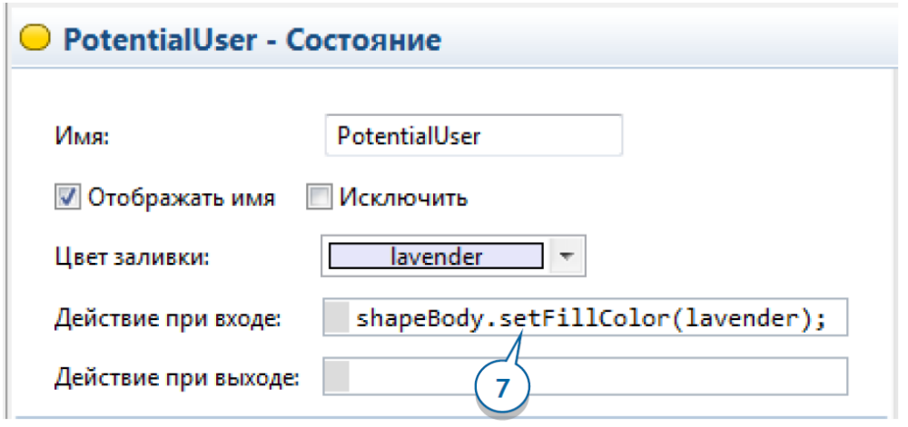
4. Модель потребительского рынка. Фаза 2. Задание поведения потребителей
Введите следующий Java код в поле состояния Действие при входе:
shapeBody.setFillColor(lavender);
Функция setFillColor() является стандартной функцией фигуры, которая позволяет динамически изменять цвет заливки фигуры.

Slide 49
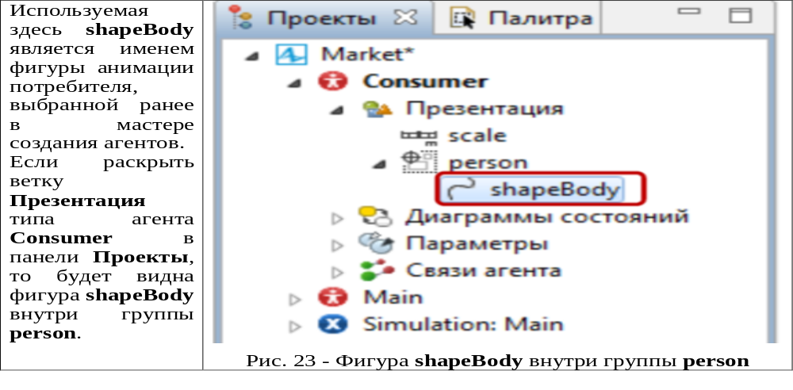
4. Модель потребительского рынка. Фаза 2. Задание поведения потребителей
Код, заданный в поле Действие при входе, будет выполнен в момент перехода потребителя в это состояние. Вызываемая здесь функция поможет понять, что произошла смена состояния потребителя, изменив цвет его фигуры анимации

Slide 50
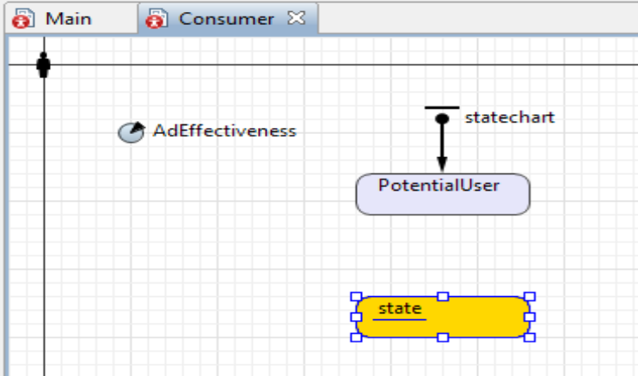
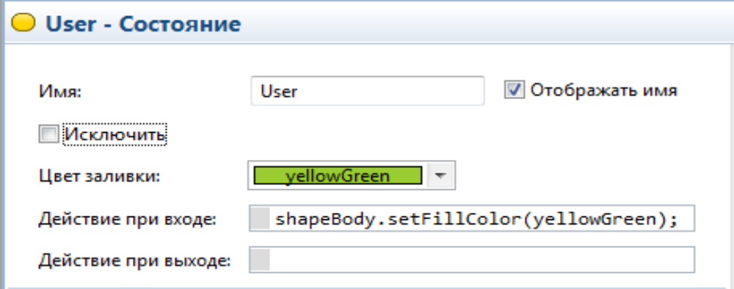
4. Модель потребительского рынка. Фаза 2. Задание поведения потребителей
Добавьте еще одно состояние в диаграмму состояний потребителя:
Измените свойства этого состояния:
Имя: User
Цвет заливки: yellowGreen
Действие при входе: shapeBody.setFillColor(yellowGreen);

Slide 51
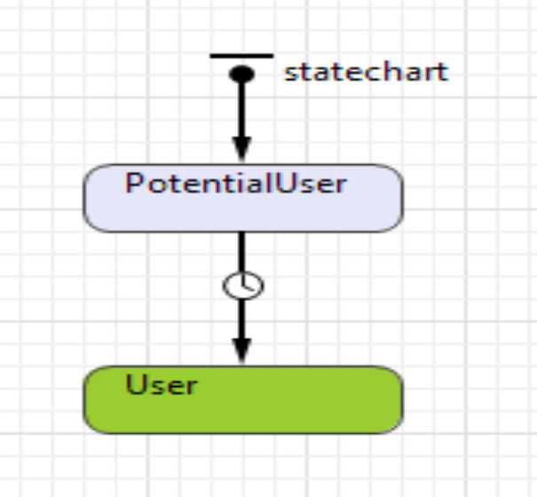
4. Модель потребительского рынка. Фаза 2. Задание поведения потребителей
Нарисуйте переход из состояния PotentialUser в состояние User, чтобы промоделировать, как человек приобретает продукт (и становится его потребителем).
Для этого сделайте двойной щелчок мышью по элементу Переход в палитре Диаграмма состояний, затем щелкните сначала по состоянию PotentialUser, а потом по состоянию User.
Убедитесь, что переход соединяет состояния.
Если переход некорректно соединен,
AnyLogic выделит его красным цветом.
Назовите переход Ad, потому что он
представляет действие рекламы,
от английского слова «advertizing».
Поставьте галочку в свойстве Отображать имя, чтобы имя перехода показывалось в графическом редакторе.

Slide 52
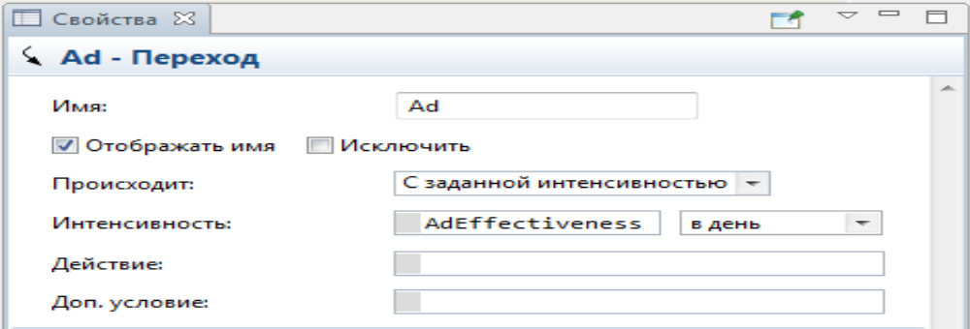
4. Модель потребительского рынка. Фаза 2. Задание поведения потребителей
Переход, ведущий из состояния PotentialUser в состояние User, будет моделировать процесс покупки продукта под воздействием рекламы.
В свойстве перехода Происходит выберите опцию С заданной интенсивностью. В появившемся поле Интенсивность введите имя переменной AdEffectiveness, а справа выберите единицы интенсивности срабатывания перехода - в день.
Значок перехода изменится в соответствии с типом срабатывания перехода.

Slide 53
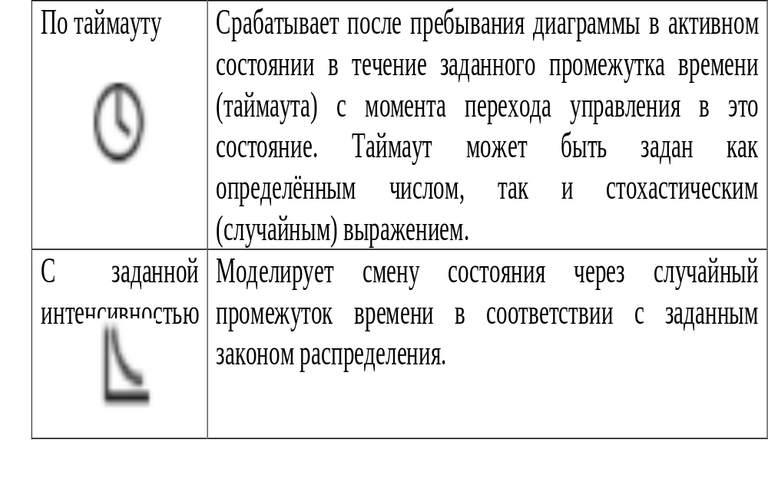
4. Модель потребительского рынка. Фаза 2. Задание поведения потребителей
Тип срабатывания перехода

Slide 54
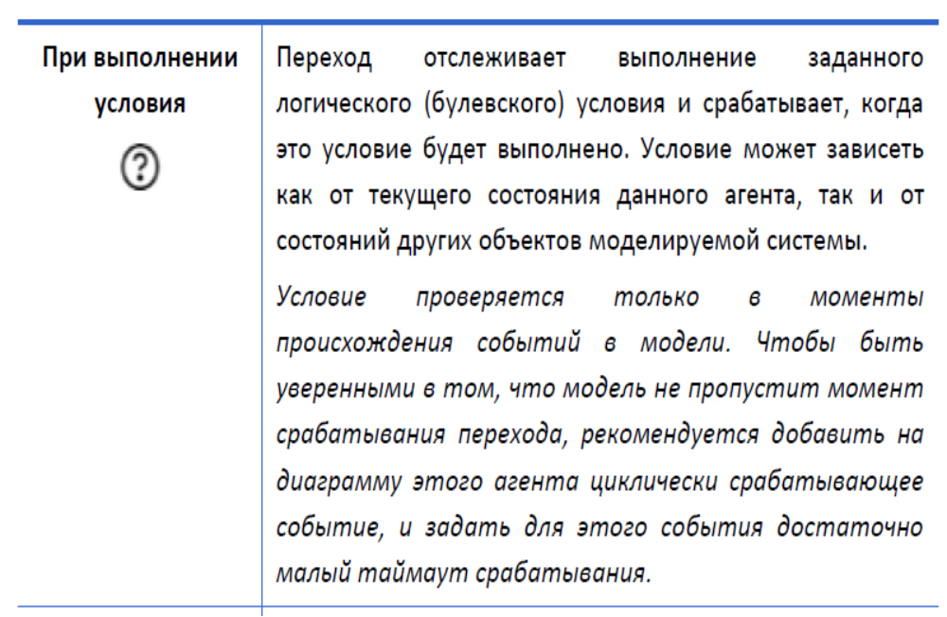
4. Модель потребительского рынка. Фаза 2. Задание поведения потребителей

Slide 55
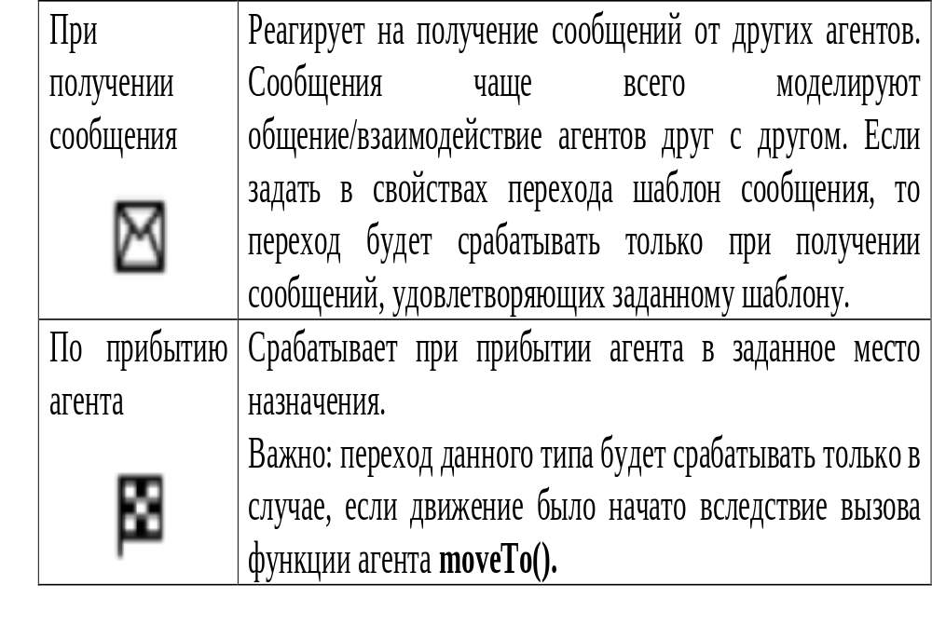
4. Модель потребительского рынка. Фаза 2. Задание поведения потребителей

Slide 56
4. Модель потребительского рынка. Фаза 2. Задание поведения потребителей
Модельное время. Единицы модельного времени
Модельное время – это виртуальное (моделируемое) время ("внутреннее" время "движка" AnyLogic). Модельное время никак не соотносится с реальным временем и часами на компьютере, хотя вы и можете выполнять модель с привязкой модельного времени к реальному.
Чтобы определить соотношение модельного времени ко времени реального мира, в котором существует моделируемая система, нужно задать единицы модельного времени.
Например, в пешеходных моделях, в качестве единиц модельного времени, как правило, используются секунды, в моделях производства и системах обслуживания – минуты, а в глобальных экономических, экологических или социальных моделях - месяцы или даже годы.

Slide 57
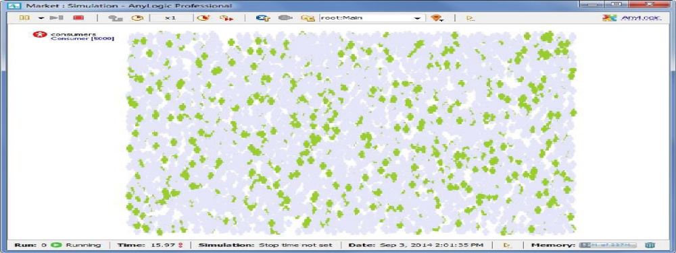
4. Модель потребительского рынка. Фаза 2. Задание поведения потребителей
Запуск модели
Популяция агентов постепенно окрашивается в зеленый цвет (изменение, к которому приводит эффект рекламы), пока каждый потенциальный потребитель не купит продукт.
Когда в результате просмотра рекламы агент принимает решение о покупке продукта, его состояние User становится активным и выполняется Действие при входе этого состояния, меняющее цвет фигуры анимации этого агента на светло-зеленый (yellowGreen). Чем больше людей покупают продукт, тем больше появляется зеленых фигур анимации агентов.

Slide 58
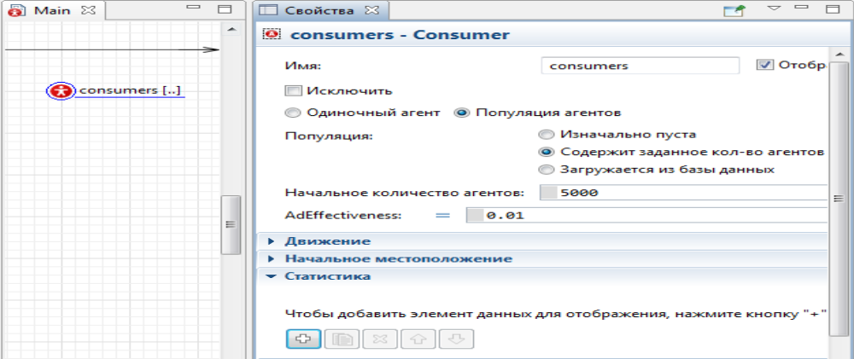
4. Модель потребительского рынка.
Фаза 3. Добавление графика для визуализации результатов моделирования
Сначала зададим функцию, которая будет считать количество потенциальных потребителей (PotentialUser). Чтобы добавить новую функцию подсчета статистики по популяции агентов, откройте диаграмму агента Main, выделите популяцию агентов consumers и перейдите в раздел свойств Статистика.
Щелкните по кнопке Добавить

Slide 59
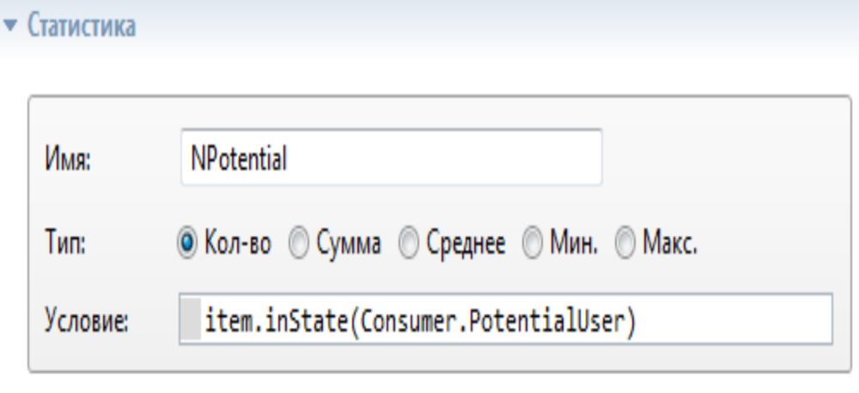
4. Модель потребительского рынка.
Фаза 3. Добавление графика для визуализации результатов моделирования
3. Задайте функцию типа Кол-во, в поле Имя введите NPotential. Функция статистики типа количество проходит по всем агентам популяции и подсчитывает тех агентов, для которых выполняется заданное условие.

Slide 60
4. Модель потребительского рынка.
Фаза 3. Добавление графика для визуализации результатов моделирования
4. Введите item.inState(Consumer.PotentialUser) в качестве Условия функции.
item - локальная переменная, предоставляющая доступ к агенту, проверяемому в данный момент в процессе итерирования по популяции.
Функция inState() проверяет, является ли для этого агента активным указанное состояние диаграммы состояний.
PotentialUser – имя состояния. Поскольку оно имеет смысл для агента определенного типа, мы добавляем к имени префикс соответствующего типа агента - Consumer.
5. Задайте вторую функцию статистики для подсчета потребителей продукта. Назовите ее NUser. Пусть она считает количество агентов, для которых выполняется Условие item.inState(Consumer.User).

Slide 61
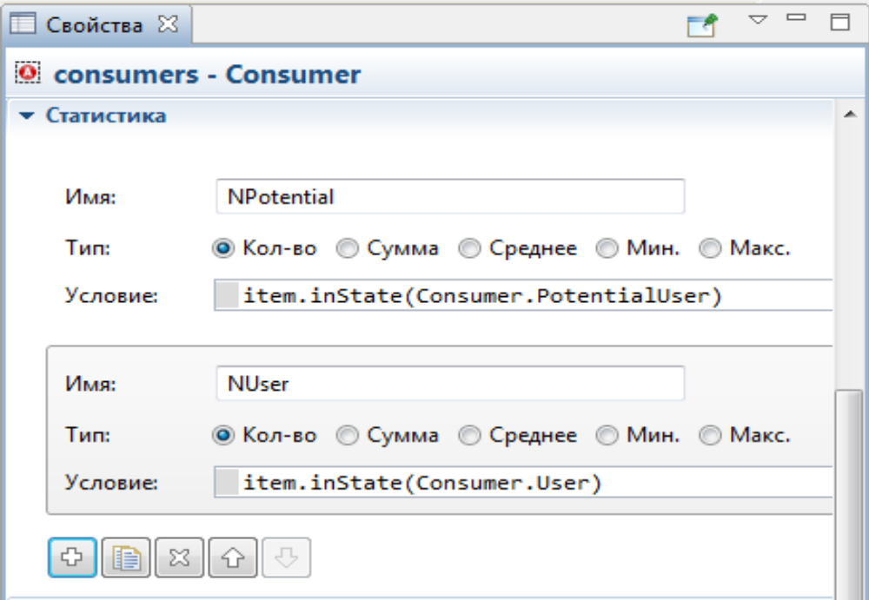
4. Модель потребительского рынка.
Фаза 3. Добавление графика для визуализации результатов моделирования

Slide 62
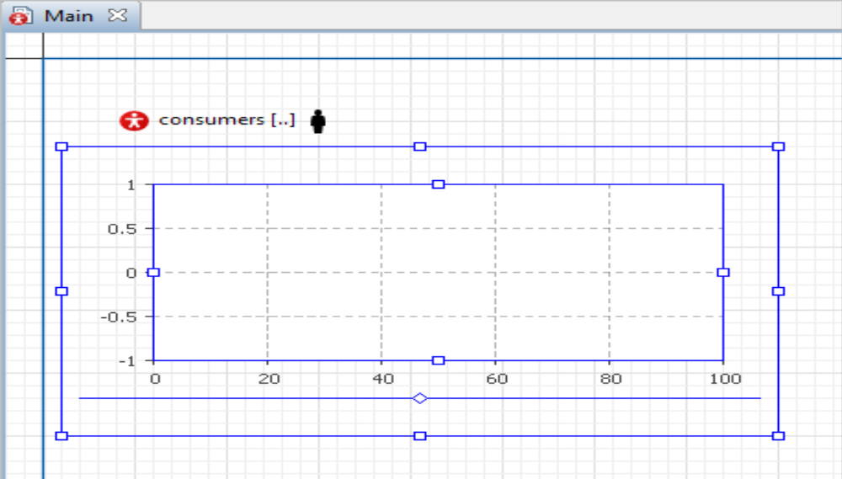
4. Модель потребительского рынка.
Фаза 3. Добавление графика для визуализации результатов моделирования
6. Для добавления графика откройте палитру Статистика и перетащите элемент Временная диаграмма с накоплением из палитры на диаграмму Main.

Slide 63
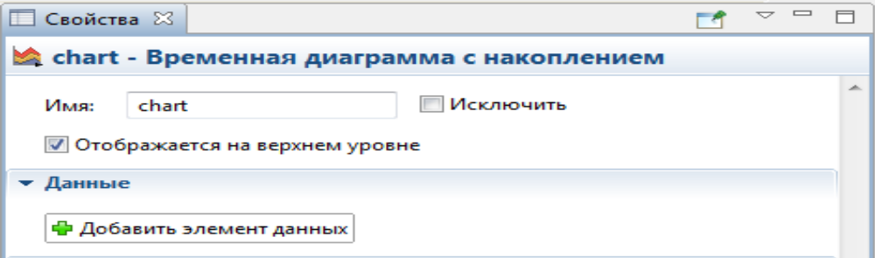
4. Модель потребительского рынка.
Фаза 3. Добавление графика для визуализации результатов моделирования
7. В свойствах временной диаграммы с накоплением, щелкните по кнопке Добавить, чтобы указать, какую именно статистику будет отображать график.

Slide 64
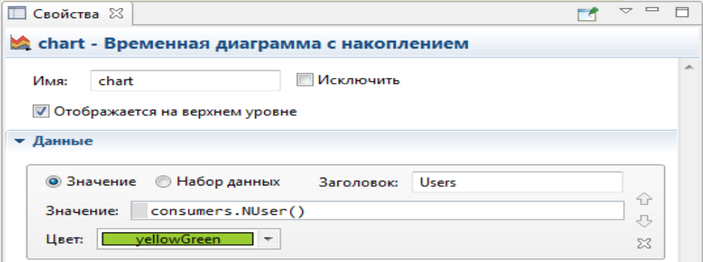
4. Модель потребительского рынка.
Фаза 3. Добавление графика для визуализации результатов моделирования
8. Измените свойства элемента данных следующим образом:
• Заголовок: Users – заголовок элемента данных.
• Цвет: yellowGreen
• Значение: consumers.NUser()
Здесь consumers - это имя популяции агентов, а NUser() - это функция сбора статистики, которую задали ранее.

Slide 65
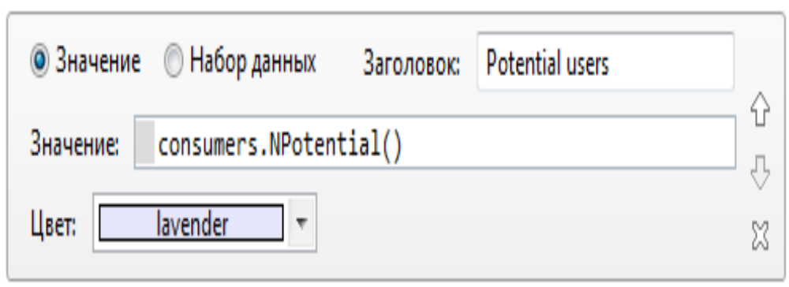
4. Модель потребительского рынка.
Фаза 3. Добавление графика для визуализации результатов моделирования
9. Добавьте еще один элемент данных:
Заголовок: Potential users
Цвет: lavender
Значение: consumers.NPotential()

Slide 66
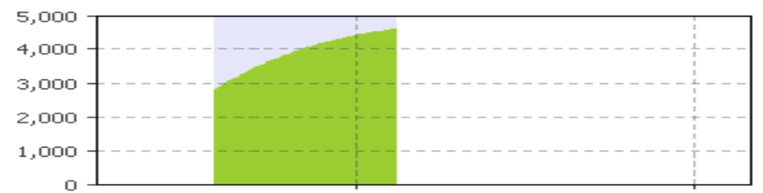
4. Модель потребительского рынка.
Фаза 3. Добавление графика для визуализации результатов моделирования
Подбор временного масштаба графика
•Диаграммы, используемые для отображения динамики изменения значений во времени (временной график, временная диаграмма с накоплением, временная цветовая диаграмма), позволяют настраивать временной диапазон - интервал времени, для которого диаграмма отображает значения.
Если в процессе выполнения модели график напоминает приведенный на рисунке ниже, то будет нужно увеличить количество значений, отображаемых на графике или же уменьшить временной интервал графика.

Slide 67
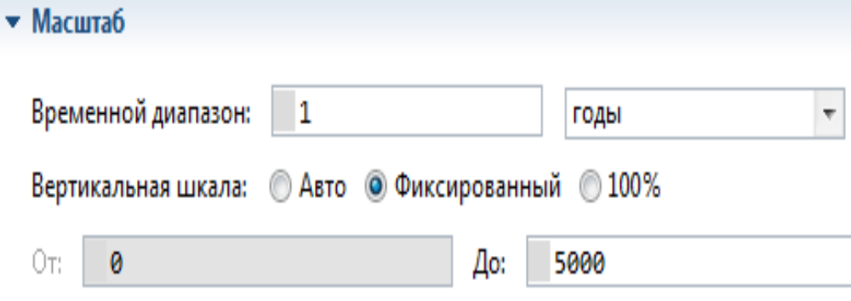
4. Модель потребительского рынка.
Фаза 3. Добавление графика для визуализации результатов моделирования
10. Перейдите в раздел свойств Масштаб и задайте Временной диапазон, равный 1 году.
11. Теперь задайте диапазон значений для оси Y графика. Так как график будет показывать статистику для популяции consumers, а потребителей в нашей модели 5000, установите Фиксированный тип Вертикальной шкалы и введите 5000 в поле До.

Slide 68
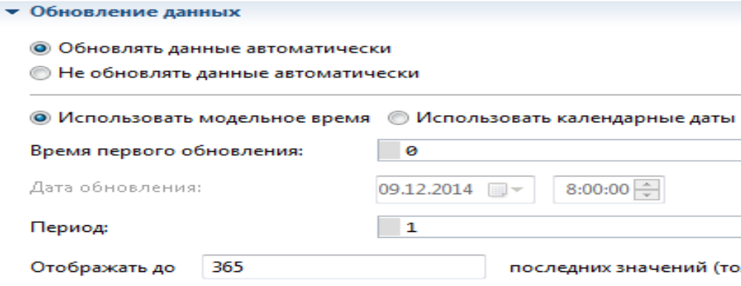
4. Модель потребительского рынка.
Фаза 3. Добавление графика для визуализации результатов моделирования
12. Теперь, когда задан временной диапазон, изменим максимальное количество значений данных, отображаемых на графике. Перейдите в секцию Обновление данных и введите 365 в поле Отображать до... последних значений.
Так как добавляется по одному значению каждый день, то это идеально подходит для временного диапазона длительностью в один год.

Slide 69
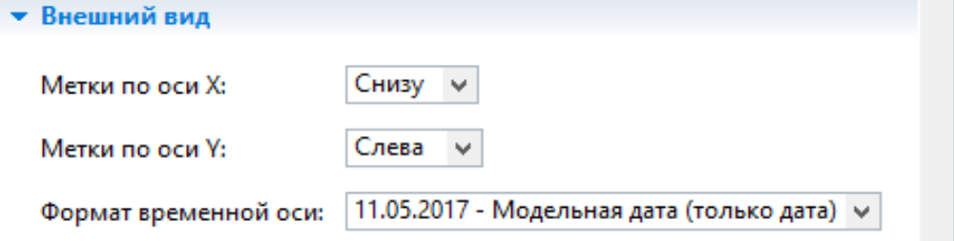
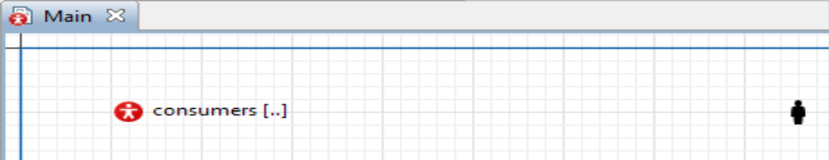
4. Модель потребительского рынка.
Фаза 3. Добавление графика для визуализации результатов моделирования
13. Перейдите в секцию свойств графика Внешний вид и выберите опцию Модельная дата (только дата) из списка Формат временной оси.
14. На диаграмме Main, переместите вправо презентацию популяции агентов consumers.

Slide 70
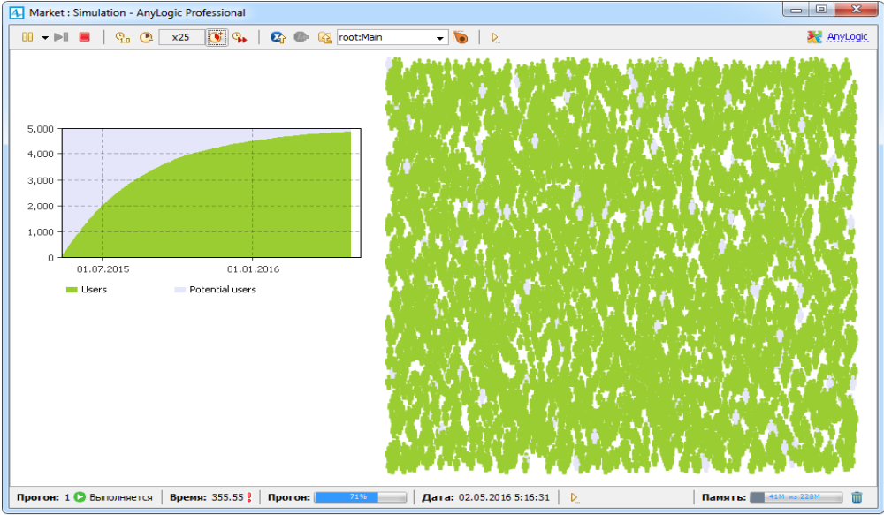
4. Модель потребительского рынка.
Фаза 3. Добавление графика для визуализации результатов моделирования
15. Вид диаграммы после запуска.

Slide 71
4. Модель потребительского рынка.
Фаза 4. Добавление эффекта рекомендаций
Промоделируем эффект, который оказывают на потенциальных потребителей положительные отзывы о продукте его владельцев.
В модели каждый человек в течение дня будет в среднем общаться с одним своим знакомым.
Во время общения друг с другом владельцы продукта могут повлиять на потенциальных потребителей. Зададим вероятность приобретения продукта потенциальным потребителем под воздействием общения с помощью параметра
AdoptionFraction = 0.01.

Slide 72
4. Модель потребительского рынка.
Фаза 4. Добавление эффекта рекомендаций
Добавим два новых параметра: ContactRate (определяет интенсивность контактов) и AdoptionFraction (вероятность приобретения продукта после общения с пользователем этого продукта).
1. Откройте диаграмму типа агента Consumer, сделав двойной щелчок по элементу Consumer в панели Проекты.
2. Добавьте параметр - среднее количество контактов потребителя с другими людьми в течение дня. Перетащите элемент Параметр из палитры Агент на диаграмму агента Consumer.
3. Назовите параметр ContactRate.
4. В данной модели средняя интенсивность контактов равна 1контакту в день. Перейдите в свойства этого параметра и введите 1 в поле Значение по умолчанию.
5. Добавьте еще один параметр, AdoptionFraction (вероятность приобретения продукта после общения с пользователем этого продукта). В свойствах задайте Значение по умолчанию: 0.01.

Slide 73
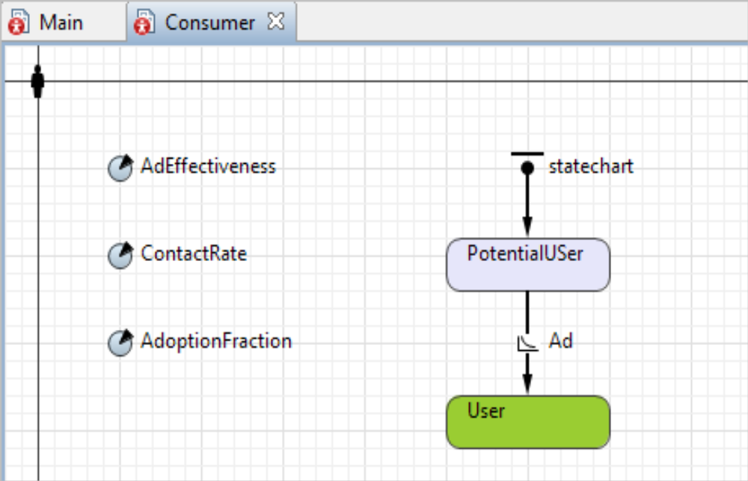
4. Модель потребительского рынка.
Фаза 4. Добавление эффекта рекомендаций
Диаграмма типа агента Consumer теперь выглядит так:

Slide 74
4. Модель потребительского рынка.
Фаза 4. Добавление эффекта рекомендаций
Взаимодействие агентов
Чаще всего реализуется с помощью передачи сообщений. Агент может посылать сообщения какому-то определенному агенту или группе агентов. Для отправки сообщения вызываются специальные функции агента (самые популярные из них приведены ниже):
sendToAll (msg) – агент отправляет сообщение msg всем другим агентам своей популяции.
sendToRandom (msg) – агент отправляет сообщение msg одному случайно выбранному агенту из своей популяции.
Send (msg, agent) – агент отправляет сообщение msg указанному агенту agent
В модели сообщения будут посылать только те агенты, которые находятся в состоянии User. Лучшим способом задать действие, которое агент выполняет, не выходя из текущего состояния, является добавление внутреннего перехода.

Slide 75
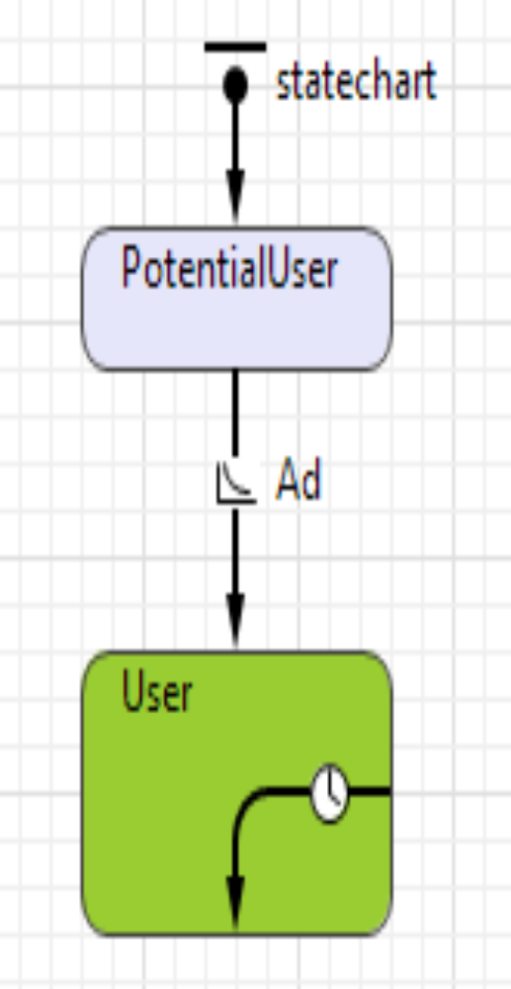
4. Модель потребительского рынка.
Фаза 4. Добавление эффекта рекомендаций
6. Откройте диаграмму агента Consumer и измените размер состояния User, чтобы в него поместился внутренний переход, который будет добавлен.
7. Нарисуйте переход внутри состояния User, Для этого перетащите элемент Переход из палитры Диаграмма состояния внутрь состояния, чтобы начальная точка перехода расположилась на границе состояния. Затем поместите на границу состояния и конечную точку этого перехода.

Slide 76
4. Модель потребительского рынка.
Фаза 4. Добавление эффекта рекомендаций
Внутренние и внешние переходы отличаются по своей логике, поэтому убедитесь, что этот переход лежит полностью внутри состояния.
Внутренние переходы
Внутренний переход располагается внутри состояния. Обе крайние точки такого перехода находятся на границе состояния.
Так как внутренний переход не выходит за границы состояния, то он не выводит диаграмму из этого состояния. При срабатывании такого перехода не выполняются ни действие При входе, ни действие При выходе этого состояния.

Slide 77
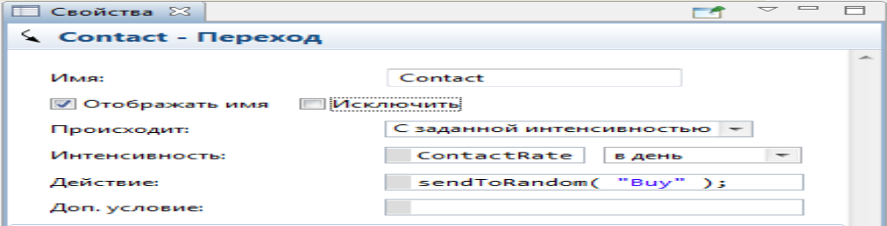
4. Модель потребительского рынка.
Фаза 4. Добавление эффекта рекомендаций
8. Измените свойства перехода. Этот переход будет происходить С заданной интенсивностью, равной значению параметра ContactRate. Назовите переход Contact и включите отображение имени этого перехода в графическом редакторе.
9. Укажите Действие, которое должно выполняться при срабатывании перехода: sendToRandom("Buy");
Создан циклический переход в состоянии User. Каждый раз, когда срабатывает этот переход, вызываемая функция sendToRandom("Buy"); моделирует отправку этим потребителем сообщения “Buy” случайно выбранному агенту. Если агент, который получает сообщение, является потенциальным потребителем (то есть находится в состоянии PotentialUser), то текущим состоянием агента-получателя станет состояние User.

Slide 78
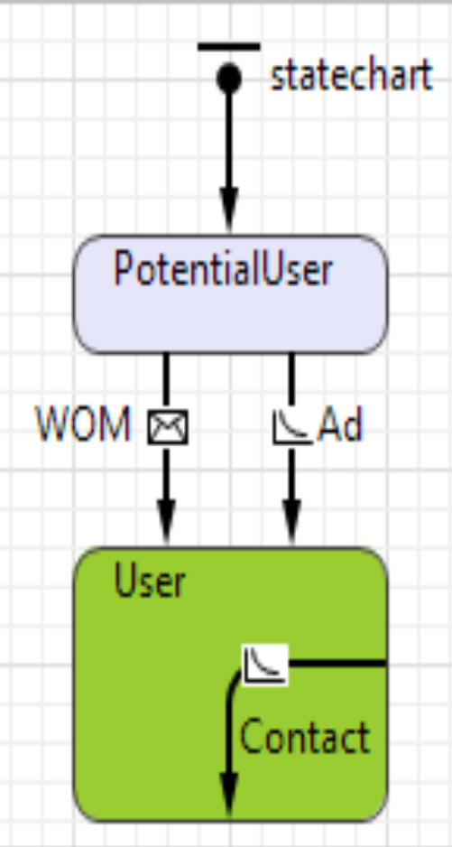
4. Модель потребительского рынка.
Фаза 4. Добавление эффекта рекомендаций
10. Нарисуйте еще один переход из состояния PotentialUser в состояние User и назовите его WOM. Этот переход будет моделировать покупку продукта в результате рекомендаций других людей.
11. Измените свойства перехода:
• В списке Происходит выберите При получении сообщения.
• В свойстве Осуществлять переход выберите При получении заданного сообщения.
• В поле Сообщение ниже введите сообщение "Buy"
• Так как не каждый контакт приводит к новым продажам, то ограничим долю успешных контактов с помощью параметра AdoptionFraction. Задайте следующее Доп. условие перехода: randomTrue(AdoptionFraction)

Slide 79
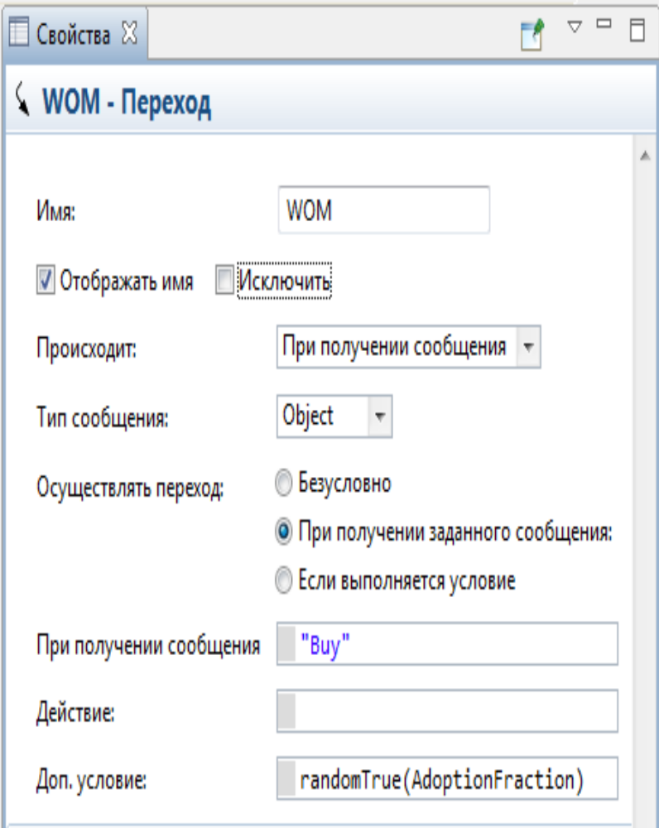
4. Модель потребительского рынка.
Фаза 4. Добавление эффекта рекомендаций
Дополнительные условия переходов
При переходе в простое состояние инициируются все исходящие переходы этого состояния, и диаграмма состояний начинает ждать, когда один из них произойдет.
При происхождении события, ведущего к срабатыванию перехода, также оценивается дополнительное условие этого перехода. Если это условие выполняется, то тогда переход срабатывает.
Если агент-получатель является потенциальным потребителем (то есть, находится в состоянии PotentialUser), то это сообщение вызовет переход управления его диаграммы в состояние User. Если диаграмма состояний агента-получателя уже находится в состоянии User, то сообщение будет проигнорировано.

Slide 80
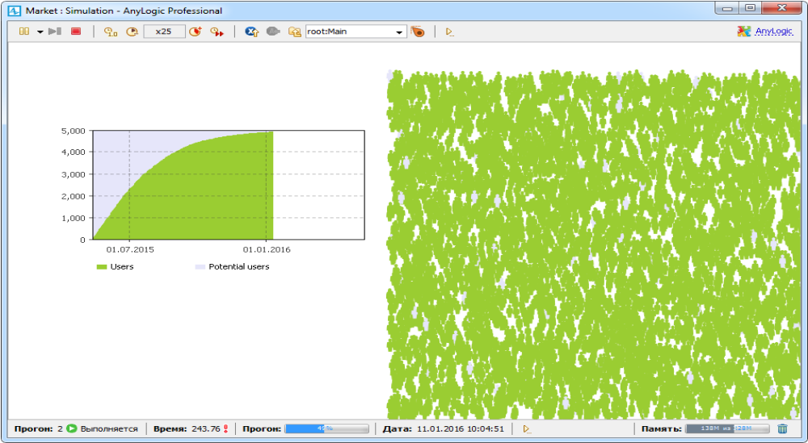
4. Модель потребительского рынка.
Фаза 4. Добавление эффекта рекомендаций
Насыщение рынка теперь будет происходить быстрее, а график покажет известную S-образную кривую выхода нового продукта на рынок.

Slide 81
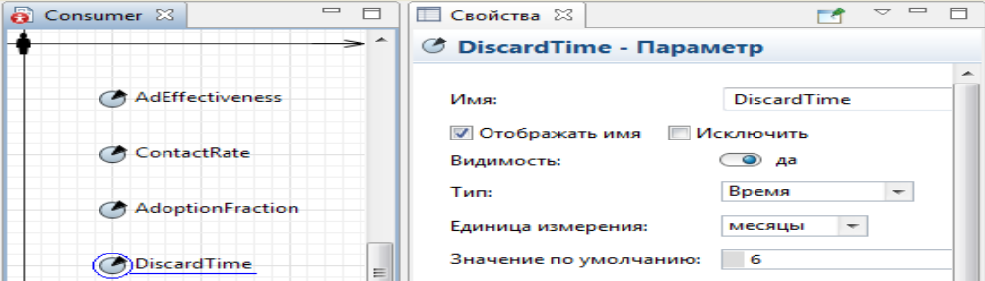
4. Модель потребительского рынка.
Фаза 5. Учет повторных продаж продукта
Допустим, что у рассматриваемого продукта ограниченный срок годности (или срок эксплуатации), равный шести месяцам.
Когда потребитель больше не cможет пользоваться продуктом, ему понадобится замена продукта.
Смоделируем повторные покупки, предположив, что по истечении срока годности товара потребители вновь становятся потенциальными потребителями (агенты переходят из состояния User обратно в состояние PotentialUser).
1. Откройте диаграмму агента Consumer и добавьте на нее параметр DiscardTime.

Slide 82

4. Модель потребительского рынка.
Фаза 5. Учет повторных продаж продукта
2. Этот параметр задает срок службы продукта. Выберите Время в качестве Типа параметра, затем выберите месяцы в списке Единица измерения и введите 6 в поле Значение по умолчанию.
3. Нарисуйте переход из состояния User в состояние PotentialUser, чтобы промоделировать истечение срока службы товара.
4. Назовите переход Discard, пусть он срабатывает по таймауту, равному значению параметра DiscardTime. В списке справа от значения, выберите месяцы.

Slide 83


4. Модель потребительского рынка.
Фаза 5. Учет повторных продаж продукта
AnyLogic выделяет красным цветом переходы, не соединенные с состоянием.
Чтобы понять, где именно допущена ошибка, выделите такой переход. Точки корректного соединения будут выделены зеленым цветом.
Если AnyLogic не подсвечивает зеленым точку соединения перехода и состояния, вам нужно вручную подвинуть эту точку на границу состояния, и тем самым исправить ошибку.

Slide 84

4. Модель потребительского рынка.
Фаза 5. Учет повторных продаж продукта
5. Запустите модель. Можно заметить изменение динамики продаж продукта: по прошествии определенного времени рост насыщения рынка сменится локальным спадом.

Slide 85

4. Модель потребительского рынка.
Фаза 6. Учет времени доставки продукта
В текущей модели предполагается, что продукт всегда есть в наличии, и поэтому переход из состояния PotentialUser в состояние User происходит моментально.
Теперь усовершенствуем модель, добавив у потребителя еще одно состояние, которое будет соответствовать времени, проходящему с момента принятия решения о покупке продукта до момента появления товара в продаже и доставки его покупателю.
1. Подготовьте место для нового состояния между состояниями PotentialUser и User, перетащив состояние User вниз.

Slide 86


4. Модель потребительского рынка.
Фаза 6. Учет времени доставки продукта
2. Отсоедините состояние User от переходов.
Выделите переходы WOM и Ad и переместите их конечные точки выше, затем отсоедините переход Discard от состояния PotentialUser. Теперь эти переходы отображаются красным цветом.
3. Добавьте новое Состояние из палитры Диаграмма состояний в середину диаграммы состояний потребителя и назовите его WantsToBuy («хочет купить»). Потребители в этом состоянии решили купить продукт, но продукт пока еще не приобрели.

Slide 87

4. Модель потребительского рынка.
Фаза 6. Учет времени доставки продукта
4. Подсоедините переходы WOM, Ad, и Discard к среднему состоянию WantsToBuy.
5. Измените свойства состояния WantsToBuy:
Цвет заливки: gold Действие при входе: shapeBody.setFillColor(gold);

Slide 88


4. Модель потребительского рынка.
Фаза 6. Учет времени доставки продукта
6. Добавьте переход из состояния WantsToBuy в состояние User, чтобы смоделировать доставку и, соответственно, покупку товара. Назовите этот переход Purchase.
7. Предположим, что в среднем доставка продукта занимает два дня. Это означает, что наш агент перейдет в состояние User через два дня после момента перехода в состояние WantsToBuy.
Исходя из этого, задайте для перехода Purchase таймаут длительностью в 2 дня:

Slide 89

4. Модель потребительского рынка.
Фаза 6. Учет времени доставки продукта
8. Создайте еще одну функцию сбора статистики, чтобы вести учет заявок на приобретение товара. Выделите популяцию consumers на диаграмме Main, перейдите в секцию свойств Статистика и добавьте новую функцию статистики с именем NWantToBuy и условием item.inState(Consumer.WantsToBuy)
9. Далее, на диаграмме Main, выделите график и добавьте еще один элемент данных для отображения, со значением consumers.NWantToBuy(), заголовком Want to buy и цветом gold.

Slide 90


4. Модель потребительского рынка.
Фаза 6. Учет времени доставки продукта
10. Переместите новый элемент данных в середину списка, чтобы во время моделирования график отображал категории на графике в следующем порядке: внизу - пользователи, затем - те, кто хочет прибрести продукт, и верхняя категория - потенциальные потребители продукта.
Для этого выделите секцию свойств элемента Want to buy и затем щелкните по кнопке Вверх в правой части этой секции свойств.

Slide 91
4. Модель потребительского рынка.
Фаза 7. Моделирование отказов от покупки товара
Учтём, что время, которое потребители согласны потратить на ожидание доставки товара, конечно. Если время доставки превысит предельно допустимое время ожидания, потребитель откажется от покупки.
Добавим на диаграмму Main два параметра, задающих максимальное время доставки товара (25 дней) и максимальное время ожидания доставки (7 дней) соответственно.
1. Откройте диаграмму Main.
2. Передвиньте холст графического редактора вправо, чтобы расположить элементы за пределами видимой области окна модели.
Чтобы передвинуть холст графического редактора, нажмите правую кнопку мыши в редакторе и перемещайте мышь, не отпуская кнопку.
Синяя прямоугольная рамка на диаграмме Main очерчивает границы окна модели.

Slide 92

4. Модель потребительского рынка.
Фаза 7. Моделирование отказов от покупки товара

Slide 93


4. Модель потребительского рынка.
Фаза 7. Моделирование отказов от покупки товара
3. Создайте параметр MaxWaitingTime - задает максимальное время, в течение которого потребитель готов ждать доставки продукта (в нашем случае - семь дней).
4. Другой параметр, MaxDeliveryTime, задает максимально возможное время доставки товара. Поскольку нужно учесть специфику работы определенных отечественных служб доставки, зададим значение этого параметра равным 25 дням.

Slide 94

4. Модель потребительского рынка.
Фаза 7. Моделирование отказов от покупки товара
5. Зададим треугольное распределение вероятностей для задания времени ожидания. Откройте диаграмму агента Consumer и выделите переход Purchase.
Для изменения значения таймаута, по которому срабатывает переход. воспользуемся мастером выбора функций распределения, который вставит вызов функции в поле свойства перехода. Чтобы заменить текущее значение поля Таймаут, выделите его мышью.

Slide 95


4. Модель потребительского рынка.
Фаза 7. Моделирование отказов от покупки товара
6. Щелкните по кнопке панели управления Выберите распределение вероятностей…
7. Откроется окно Мастера выбора распределения вероятностей.

Slide 96
4. Модель потребительского рынка.
Фаза 7. Моделирование отказов от покупки товара
8. Диалоговое окно Выберите распределение вероятностей позволяет выбрать одну из поддерживаемых AnyLogic функций распределения вероятностей. Выберите функцию Triangular в расположенном слева списке. Введите в поля параметров min, max и mode значения 1, 25 и 2 соответственно.
9. В поле задания значения таймаута будет автоматически вставлено выражение triangular(1, 25, 2).
Изменим эту строку на выражение
triangular(1, main.MaxDeliveryTime, 2)
Здесь мы используем префикс main, чтобы получить доступ к агенту Main из агента Consumer.

Slide 97

4. Модель потребительского рынка.
Фаза 7. Моделирование отказов от покупки товара
10. Нарисуйте переход под названием CantWait, который выходит из состояния WantsToBuy и ведет в состояние PotentialUser. Этот переход моделирует то, как потребитель отказывается от покупки товара ввиду его долгого отсутствия. В результате диаграмма состояний агента Consumer будет выглядеть так:

Slide 98

4. Модель потребительского рынка.
Фаза 7. Моделирование отказов от покупки товара
11. Измените свойства перехода, задав его Таймаут равным triangularAV(main.MaxWaitingTime, 0.15) дней.
Максимальное время ожидания задаётся с помощью треугольного распределения со средним значением, равным параметру MaxWaitingTime (т.е., одной неделе), и отклонением от этого значения, равным 15 процентам.
Мы используем параметр, а не просто указываем соответствующее значение времени для того, чтобы впоследствии иметь возможность варьировать это значение динамически и наблюдать эффект от производимых изменений прямо по ходу моделирования.
Одним из способов создания интерактивной модели является добавление элементов управления и связывание их с варьируемыми параметрами.

Slide 99
4. Модель потребительского рынка.
Фаза 7. Моделирование отказов от покупки товара
Элементы управления
Модели можно сделать интерактивными, добавив в интерфейс модели различные элементы управления (кнопки, бегунки, текстовые поля и т.д.).
Элементы управления могут использоваться как для задания значений параметров перед началом выполнения модели, так и для изменения модели прямо по ходу ее выполнения.
12. Добавим бегунок - элемент управления, который позволяет выбирать числовое значение из определенного интервала.
На диаграмме Main. откройте палитру Элементы управления, перетащите элемент Бегунок на диаграмму и расположите его под графиком.

Slide 100

4. Модель потребительского рынка.
Фаза 7. Моделирование отказов от покупки товара

Slide 101

4. Модель потребительского рынка.
Фаза 7. Моделирование отказов от покупки товара
13. Измените свойства бегунка:
• Установите флажок Связать с и выберите параметр MaxWaitingTime из расположенного справа списка.
• Задайте минимальное и максимальное значения бегунка.. Введите 2 в поле Минимальное значение и 15 в поле Максимальное значение.
• Затем щелкните по кнопке Добавить метки…, чтобы отображать эти значения бегунка во время моделирования (при этом под бегунком появятся текстовые метки min, value и max).

Slide 102

4. Модель потребительского рынка.
Фаза 7. Моделирование отказов от покупки товара
14. Добавьте еще один бегунок под предыдущим и настройте его следующим образом:

Slide 103

4. Модель потребительского рынка.
Фаза 7. Моделирование отказов от покупки товара

Slide 104

4. Модель потребительского рынка.
Фаза 7. Моделирование отказов от покупки товара
17. Запустите модель и понаблюдайте за ее поведением. Изменяя максимальное время ожидания и максимальное время доставки, можно оценить влияние этих изменений на поведение потребителей и состояние рынка.

Slide 105



5. Встроенные функции распределения вероятностей
Полный список функций, поддерживаемых AnyLogic, можно найти в документации, в разделе
Приложение. Java в AnyLogic > Функции AnyLogic.

Slide 106


5. Встроенные функции распределения вероятностей

